Slide 1
자료구조(스택,큐,연결 리스트)
https://www.youtube.com/watch?v=1aDKJFDW4Mg

Slide 2
스택
큐
연결 리스트
코드

Slide 3
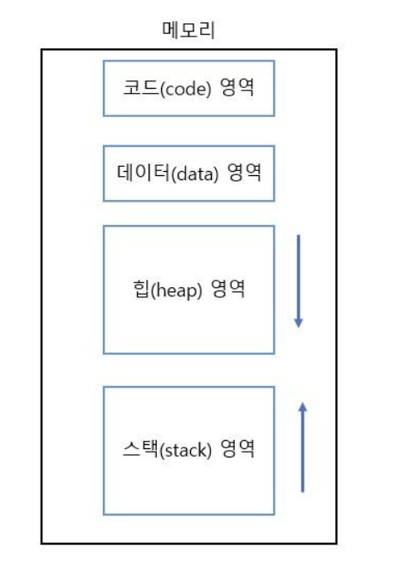
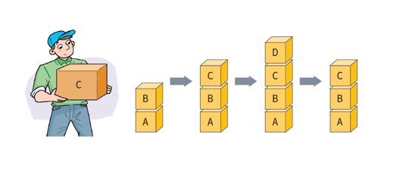
스택
스택: 위로 쌓아서 올리는 의미
- LIFO(Last-In First-Out):가장 최근에 들어온 데이터가 가장 먼저 OUT
- 데이터를 한쪽에서만 넣고 뺄 수 있는 구조

Slide 4

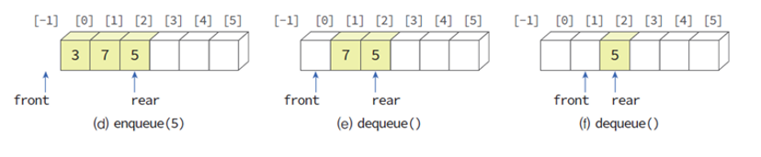
큐
큐: 먼저 들어온 데이터가 가장 먼저 나가는 구조
- FIFO(First-In First-Out): 가장 먼저 들어온 데이터가 가장 먼저 OUT

Slide 5

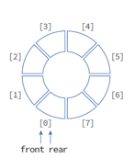
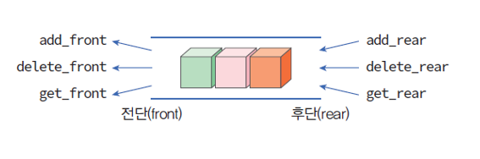
큐
큐의 종류
선형 큐
원형 큐
덱(deque: double-ended queue)

Slide 6
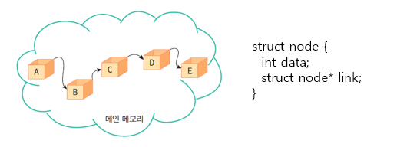
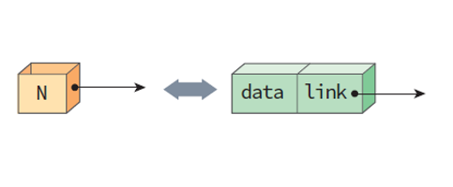
연결 리스트
연결 리스트
리스트는 노드(node)들로 구성되어 있음.
노드는 데이터 필드와 링크 필드로 구성
데이터 필드: 리스트의 데이터, 즉 데이터 값을 저장하는 필드
링크 필드: 다른 노드의 주소 값을 저장하는 필드

Slide 7
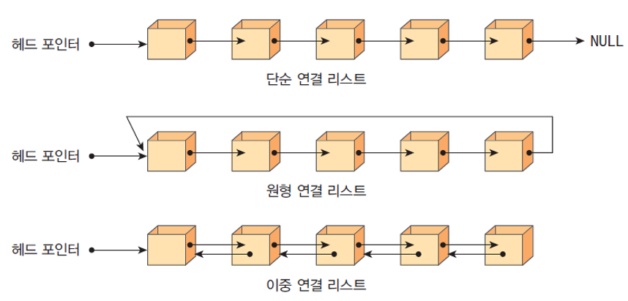
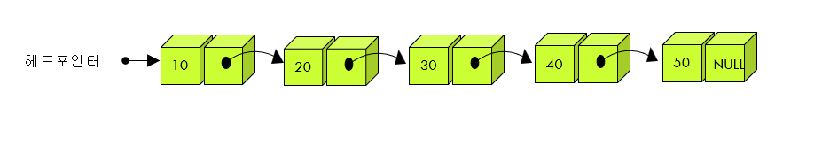
연결 리스트
연결 리스트의 종류

Slide 8
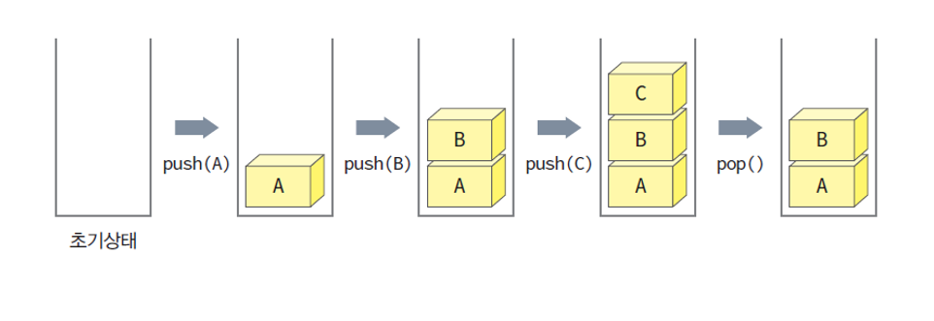
스택
스택의 연산
Push(): 스택에 데이터를 추가
Pop(): 스택에서 데이터를 삭제

Slide 9
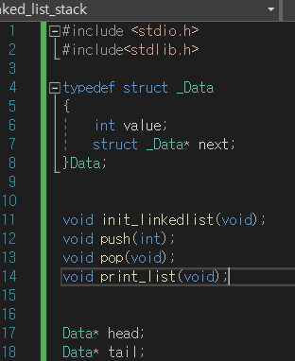
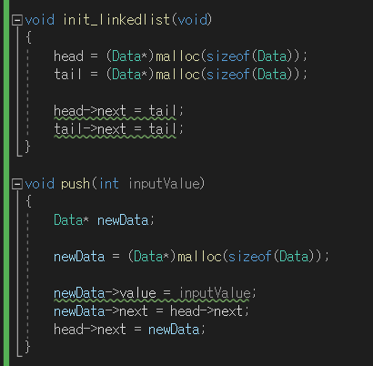
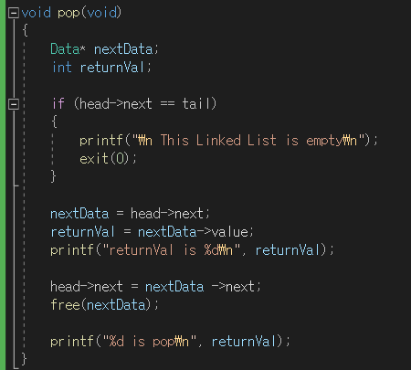
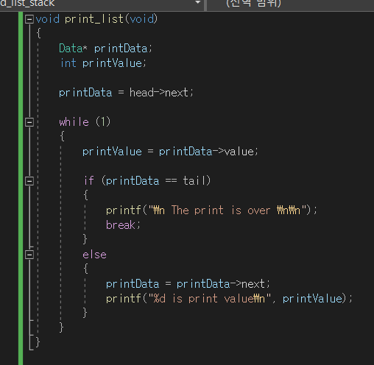
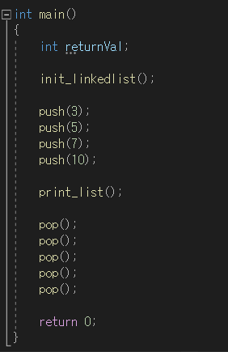
스택_코드
.

Slide 10
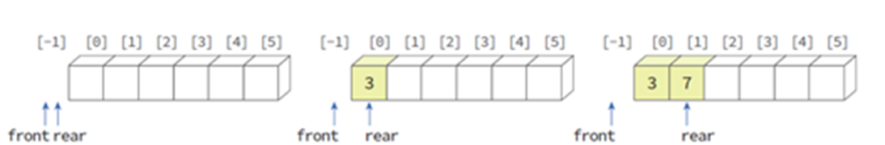

큐
큐의 연산
insert(int)
: 큐에 데이터를 넣는다.
remove()
: 큐에서 데이터를 삭제한다.

Slide 11
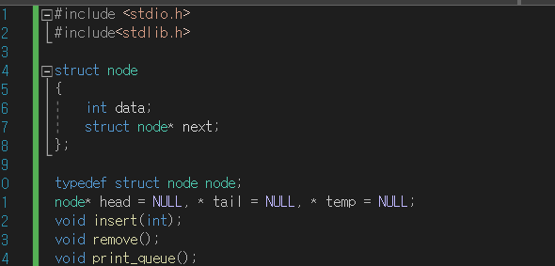
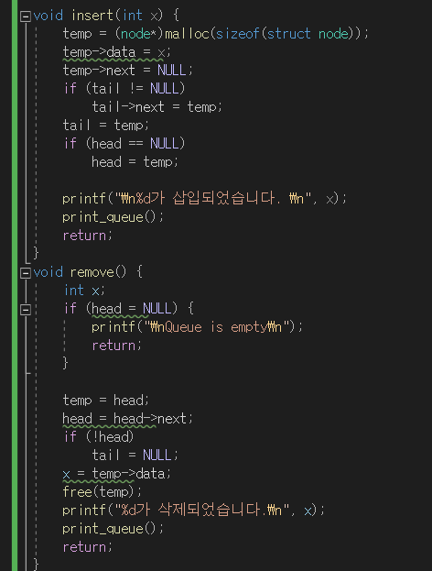
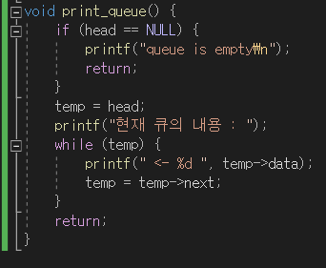
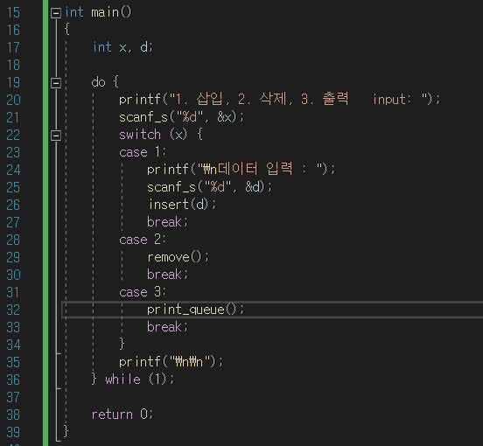
큐_코드

